Slide 1

LĨNH VỰC PHÁT TRIỂN NHẬN THỨC
UBND QUẬN LONG BIÊN
TRƯỜNG MN TRÀNG AN
Đề tài: Khám phá ngày Giỗ Tổ Hùng Vương
Lứa tuổi: MGL
Thời gian: 25-30 phút
Giáo viên: Kiều Thu Thủy

Slide 2

1. Ổn định tổ chức:
Cho trẻ đọc thành ngữ:
“Dù ai đi ngược về xuôi
Nhớ ngày giỗ Tổ mùng mười tháng ba”.
Trò chuyện giải thích với trẻ về câu thành ngữ.

Slide 3
2. Phương pháp, hình thức tổ chức:
*HĐ1: Trò chuyện về ngày Giỗ tổ Hùng Vương

Slide 4
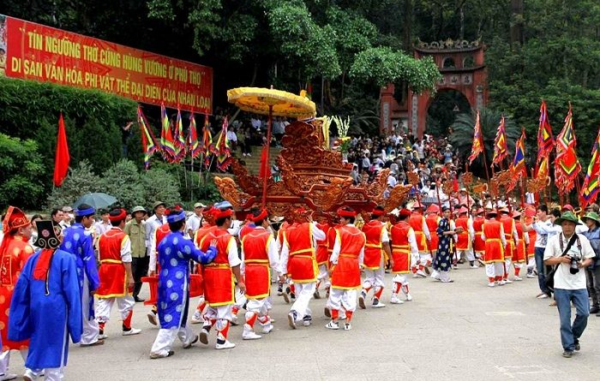

Slide 5
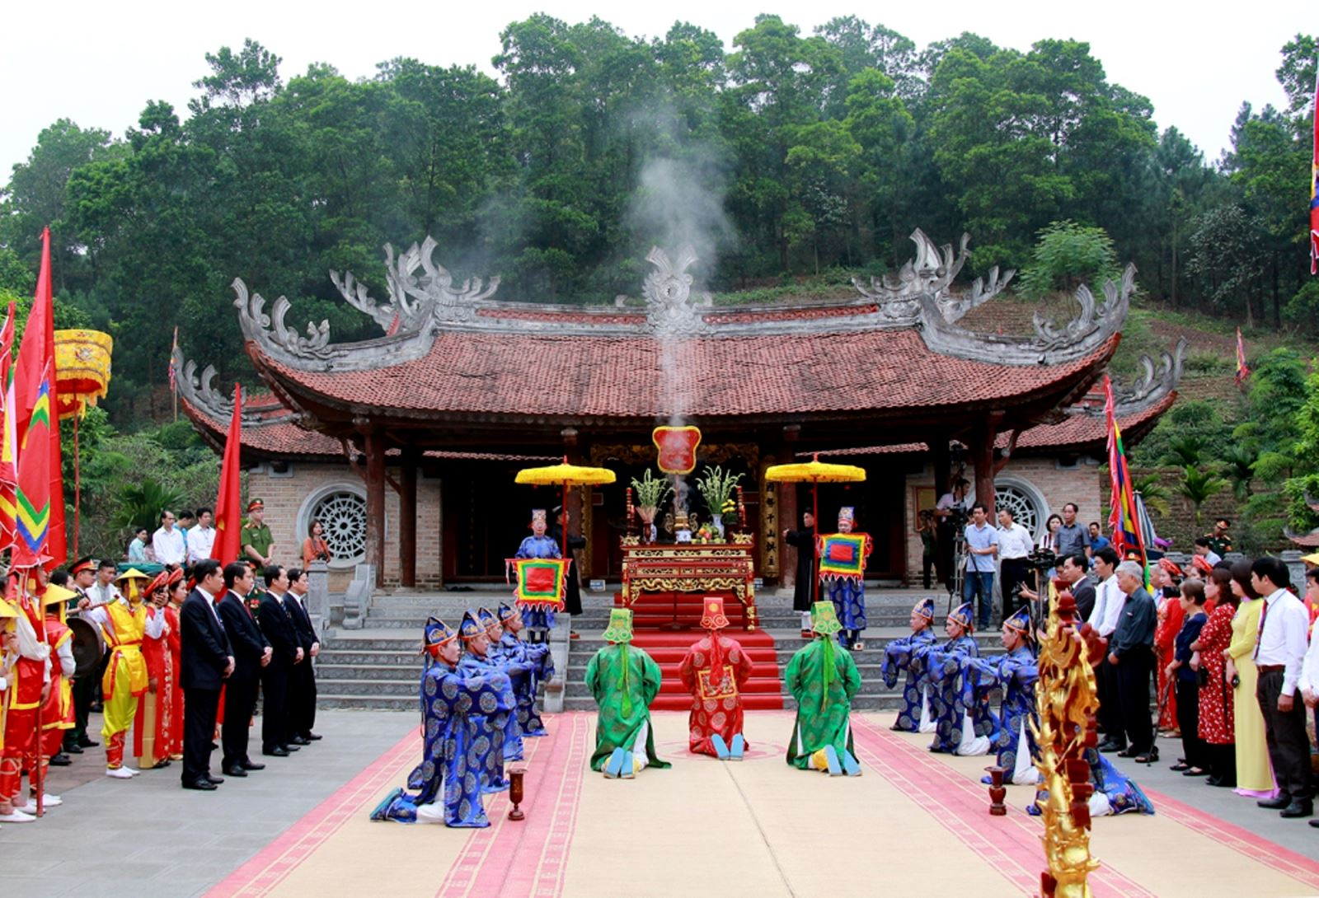

Slide 6
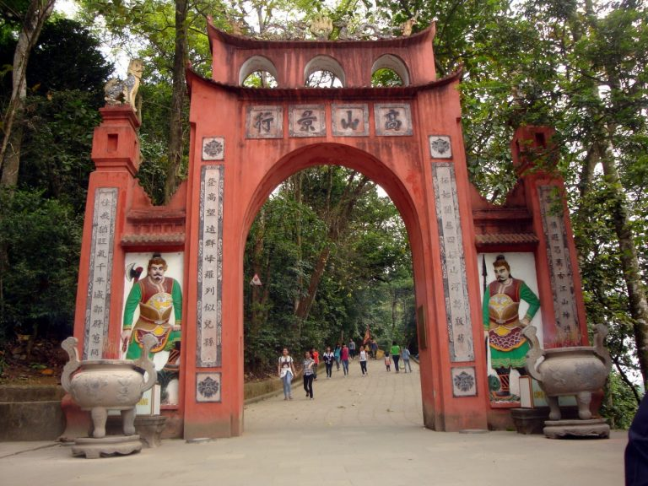
Quần thể khu di tích Đền Hùng được xây dựng trên núi Nghĩa Lĩnh bao gồm bốn đền, một chùa, Lăng Tổ.

Slide 7
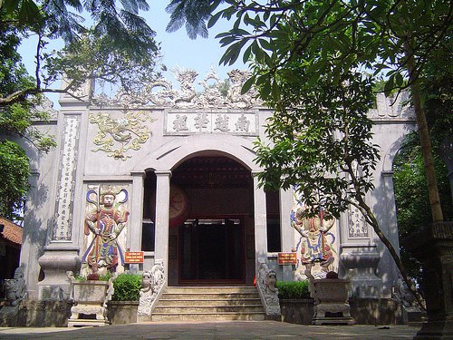
(Kính Thiên lĩnh điện) được xây dựng trên nền cũ của ngôi miếu thờ thần núi, thần lúa, Thánh Gióng…, là nơi các vua Hùng thường tiến hành các nghi thức cầu khấn trời đất, mong cho mưa thuận gió hòa, mùa màng tốt tươi, cho muôn dân được ấm no, hạnh phúc.

Slide 8
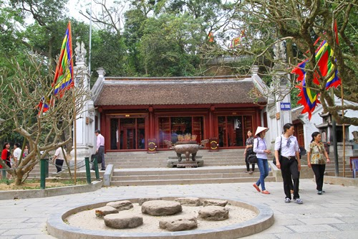
Truyền từ xưa nơi đây là nơi dựng quán nghỉ ngơi, ngắm cảnh của các vua Hùng, vua cũng thường cùng Lạc hầu, Lạc tướng ngồi bàn việc nước; đây cũng là nơi Lang Liêu dâng lên bánh chưng, bánh dày và được truyền ngôi kế vị, trở thành vua Hùng thứ 7, là nơi thờ các vua Hùng nên được gọi là : “Hùng Vương Tổ Miếu”

Slide 9
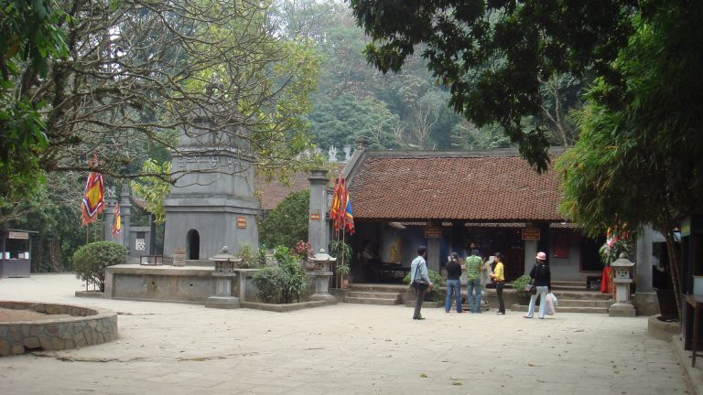
Tương truyền khi mẫu Âu Cơ sinh bọc trăm trứng, trên trời có làn mây sáng chiếu xuống. Về sau nhân dân dựng nên chùa tại đó gọi là Thiên Quang Thiền Tự ngoài ra chùa còn có tên khác là Sơn Cảnh Thừa Long Tự.Chùa nằm bên phải đền hạ.

Slide 10
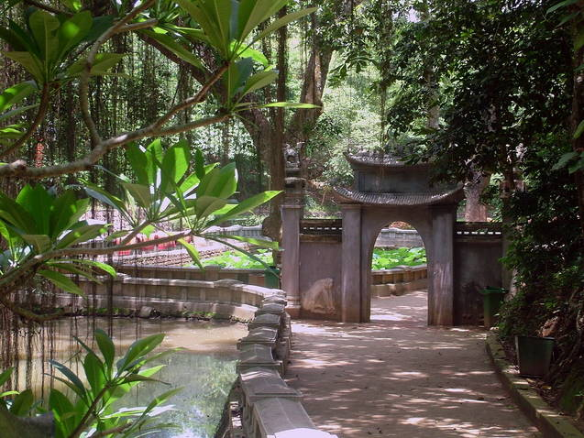
Đền Giếng nằm dưới chân núi Nghĩa Lĩnh, được làm chùm lên giếng Ngọc, tương truyền nơi đây xưa kia hai con gái vua Hùng Duệ Vương là Tiên Dung và Ngọc Hoa thường đến soi bóng, chải tóc.

Slide 11
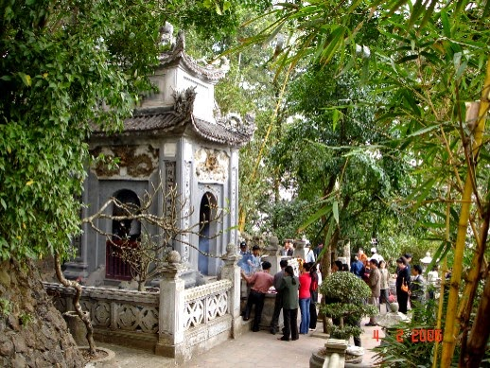
Lăng Tổ (Hùng vương lăng), tương truyền là phần mộ của vua Hùng thứ sáu – Hùng Huy Vương.

Slide 12
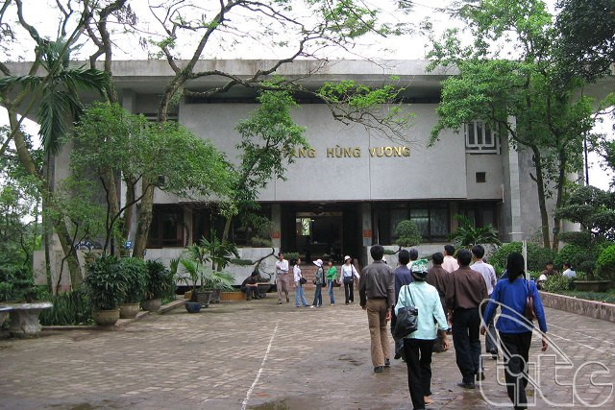

Slide 13
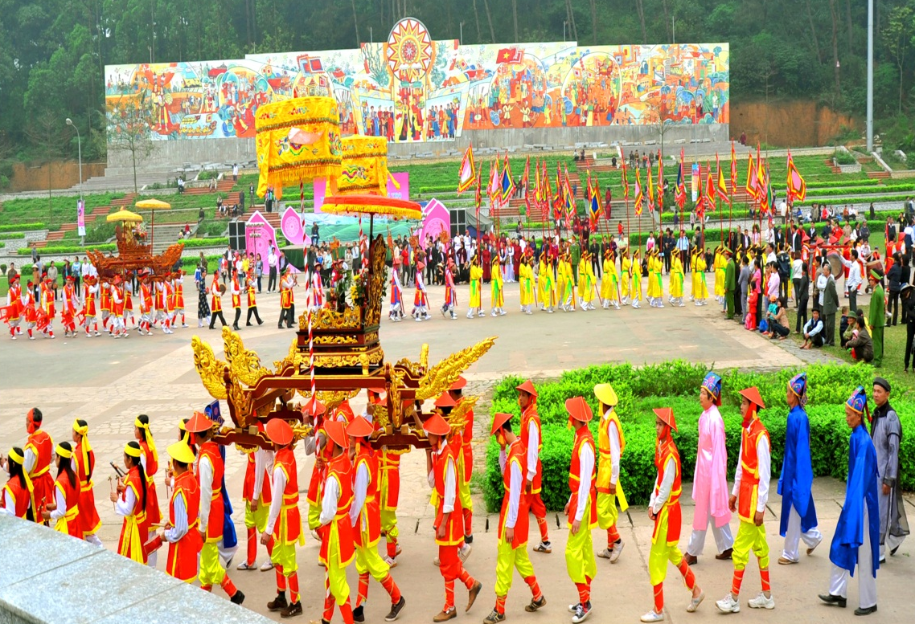
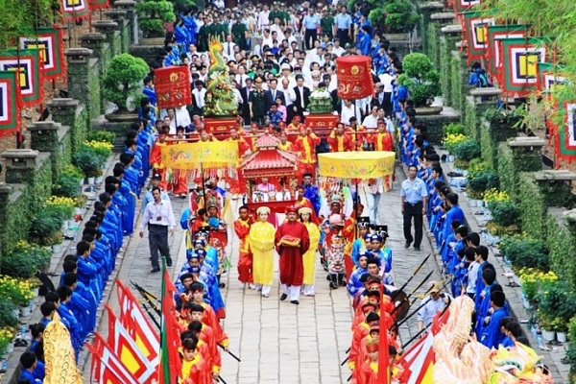
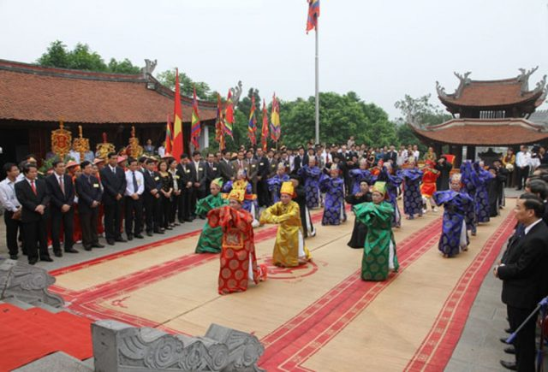

Slide 14
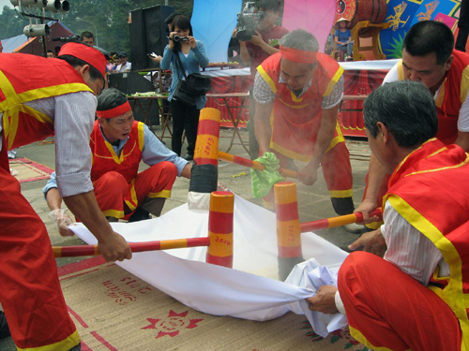
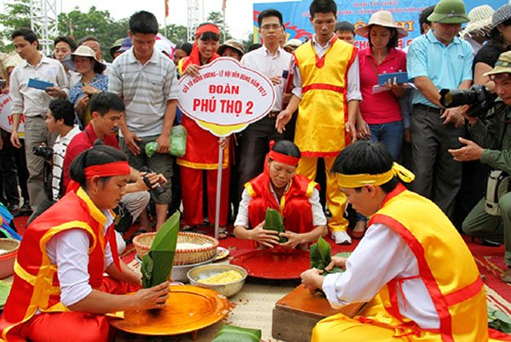

Slide 15
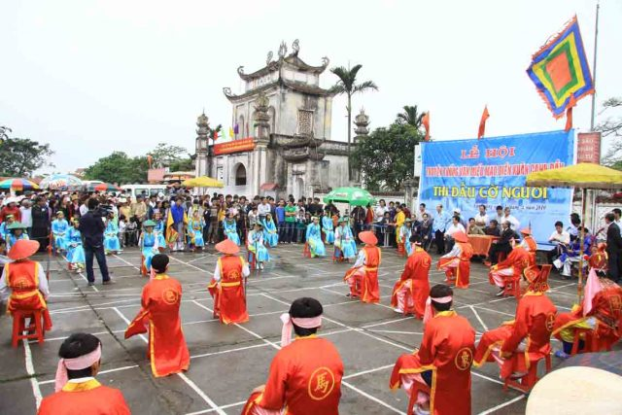
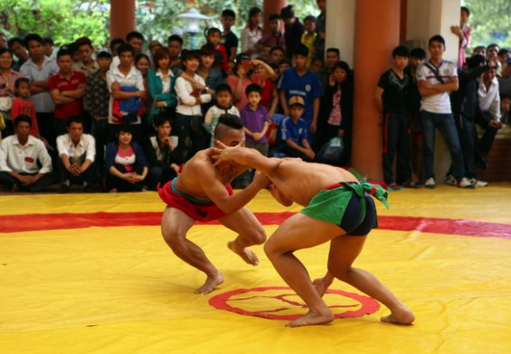
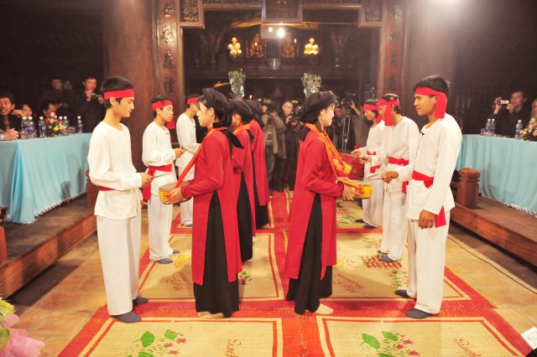
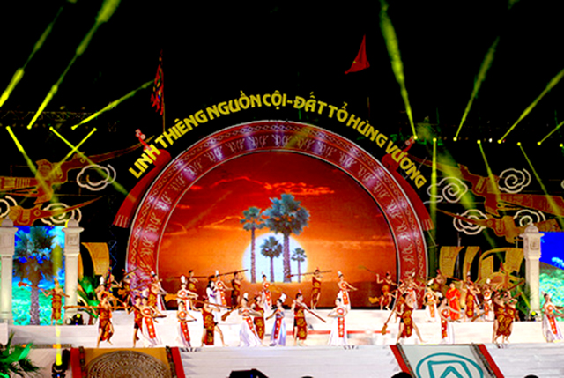

Slide 16
- Cho trẻ xem video sự tích “Bánh chưng bánh giày”

Slide 17
*HĐ2: Liên hoan văn nghệ
- Cô cùng trẻ hát và vận động theo nhạc bài hát “nổi trống lên các bạn ơi”

